Slide 1


Комп'ютерно-технологічна платформа основи суспільства знань
Лекція
к.п.н. Касьян С.П.

Slide 2
Наша цивілізація на етапі постійних змін
70%
керівників компаній що входять що складу Global 2000 інтенсивно впроваджують цифрові технології (цифрова трансформація) в діяльність свої компаній
40%
компаній з Топ-20 уже оновили свою діяльність на основі новітніх технологій ще до кінця 2018 року
50%
робочої сили до кінці 2020 року будуть із тих хто народилися після 2000 року тобто МІЛЕНІУМИ

Slide 3


ПОЧАТОК ЗМІН
Поєднана реальність
3D друк
Носимі технології
Когнітивні системи
Розподілене підтвердження (Block chain)
Розумні машини
5G

Slide 4





Час впровадження інновацій блискавично змінюється
Мобільні пристрої 5-7 –кілька тижнів
Час формування 15 міліонної аудиторії
Інтернет – 3 роки
Телебачення – 17 років
Радіо – 30 років

Slide 5


ІННОВАЦІЇ ЗДІЙСНЮЮТЬСЯ В УСІХ СФЕРАХ ЖИТТЯ
трансформація
цифрова
Сучасному швидкоплинному світі притаманна, принаймні одна стала тенденція – ТЕНДЕНЦІЯ ПРИСКОРЕННЯ НЕМИНУЧИХ ЗМІН

Slide 6
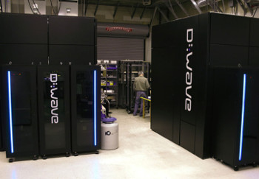





Квантовий комп’ютер
Квантовий комп’ютер – це обчислювальний пристрій, який використовує явища квантової механіки для передачі й обробки даних.

Slide 7
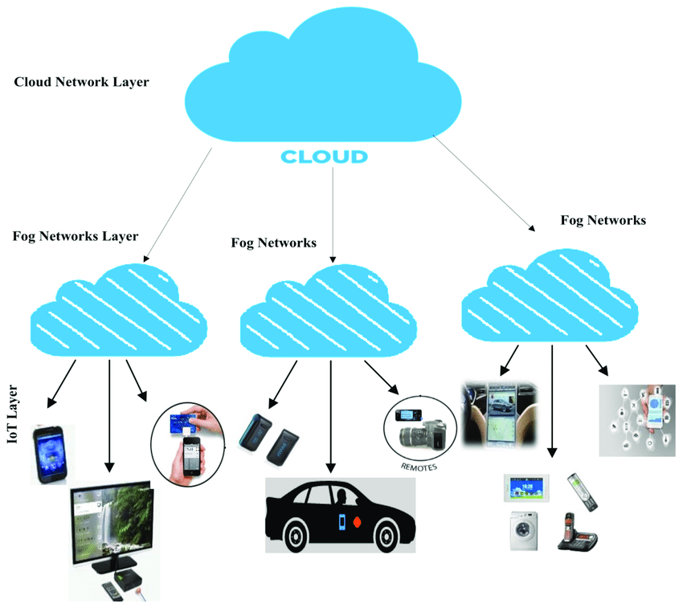
Туманні обчислення
Туманні обчислення стали революційною парадигмою і однією з інтелектуальних служб мережі 5-го покоління (5G), що розвивається, тоді як Інтернет речей (IoT) лежить під його головним парасолькою. Підвищення та оптимізація якості обслуговування (QoS) в обчислювальних мережах Fog - одна з найважливіших проблем сьогодення.

Slide 8

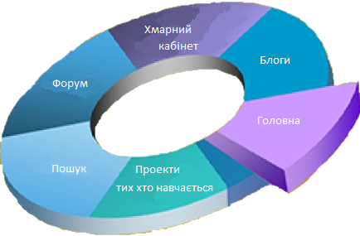
Хмарні технології в освіті є новою парадигмою, що передбачає віддалене оброблення, розподілення та зберігання інформації

Slide 9

Що таке хмарні технології

Slide 10
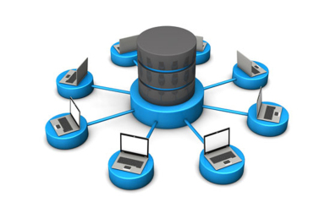
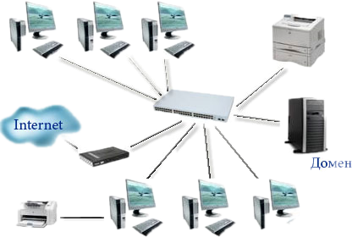





Бази даних
Мережі
Сервіси-сервери
Хмарні технології
Аналітика
Місця зберігання даних
Програми

Slide 11

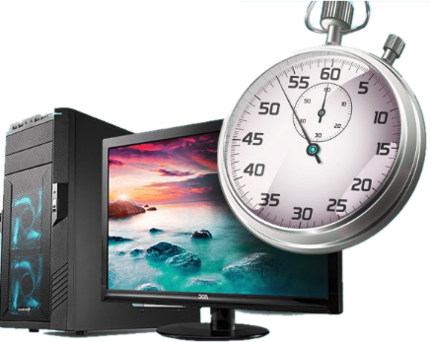




ЧОМУ ХМАРНІ ТЕХНОЛОГІЇ
економічність
продуктивність
надійність зберігання даних
висока технологічність
доступність і мобільність

Slide 12
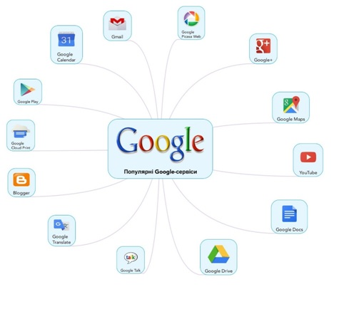
ХМАРНІ-СЕРВІСИ ДЛЯ ЗАКЛАДІВ ОСВІТИ

Slide 13
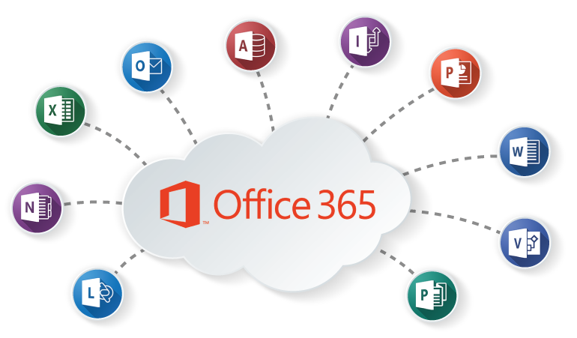
ХМАРНІ-СЕРВІСИ ДЛЯ ЗАКЛАДІВ ОСВІТИ

Slide 14
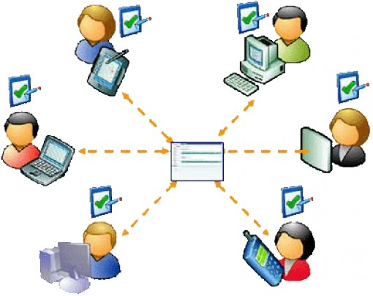


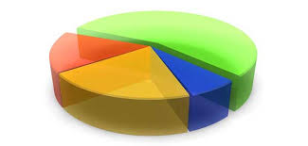






ЄІП
Розподіл навантаження по користувачам
Резервне копіювання, архівування, відновлення та захист
Доступ до інформації
Ефективність роботи
Інтенсифікація роботи
Інтеграція у світову мережу
Оперативність роботи
Скорочення часу, покращення умов

